Slide 1
基于空间相位的浅层学习：
频域中的人脸伪造检测
制作人：王韫

Slide 2
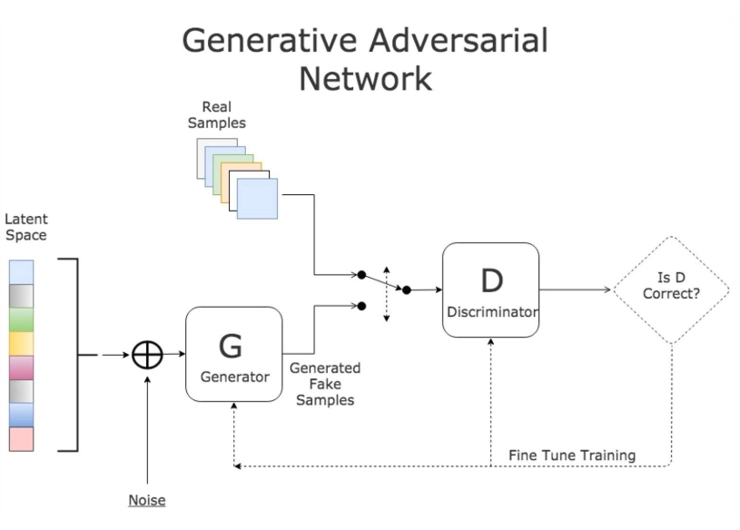
研究背景与意义
人脸伪造技术（如GAN和VAE）快速发展，带来隐私和社会安全威胁。
传统方法依赖空间域特征，泛化性差。
提出结合空间域和频域的新方法，提升检测准确性和跨数据集性能。

Slide 3
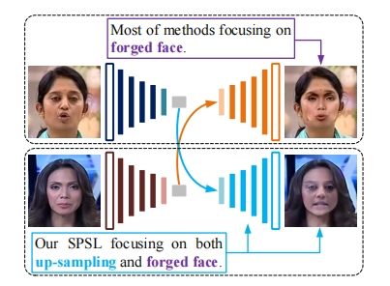
问题描述
伪造特征：解码过程中的上采样操作在相位频谱中留下明显伪影。
挑战：空间域信息不足以全面捕捉伪造特征；深层网络难以专注于局部低级特征。

Slide 4
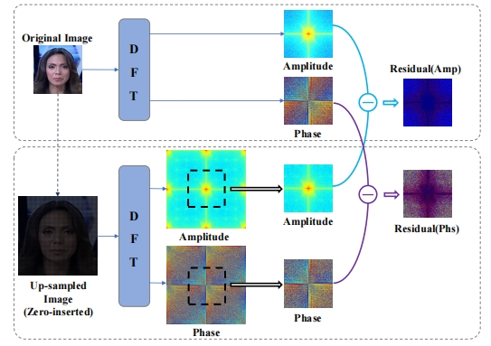
解决方案
1、相位频谱特征提取：结合RGB图像与相位频谱，形成四通道输入（RGBP）。
2、浅层网络结构：减少网络深度，专注局部纹理特征，抑制全局语义干扰。
3、联合训练策略：结合空间域和频域信息，提升模型鲁棒性。

Slide 5
实验分析
数据集：FF++、Celeb-DF、DFDC，包含多种伪造方法和压缩质量。
跨数据集性能：在Celeb-DF上AUC达到76.88%，显著优于现有方法。
多分类任务：能有效区分不同伪造方法，适应性强。
消融实验：相位频谱和浅层网络均对性能提升有独立贡献。

Slide 6
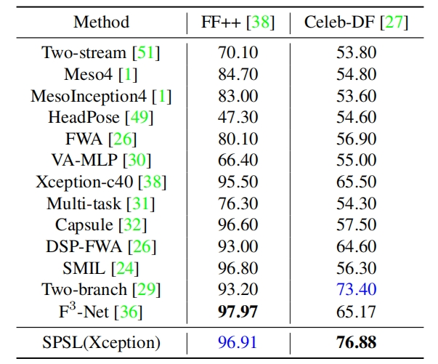
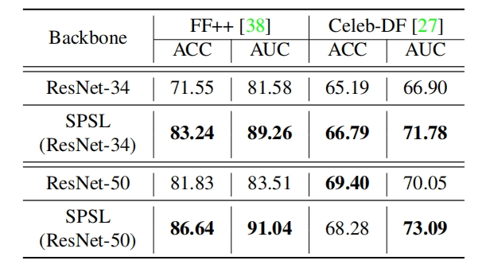
实验分析
跨数据集
单数据集

Slide 7
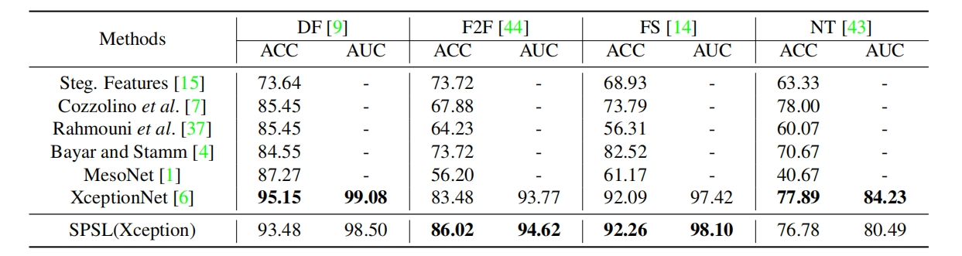
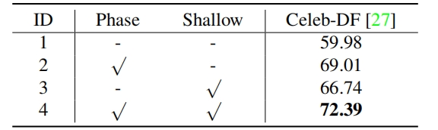
实验分析
多分类任务
对比实验与消融分析

Slide 8

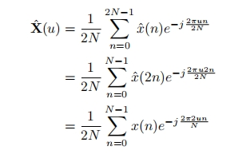
课程相关
1. 离散傅里叶变换（DFT）与相位频谱
离散傅里叶变换用于将图像从空间域转换到频域，公式为：
2. 上采样对频域的影响
论文对上采样过程中的频率分布进行了推导：
结论：上采样会导致频域中的压缩，同时引入新的重复频率分量。这些分量在相位频谱中更为显著。

Slide 9

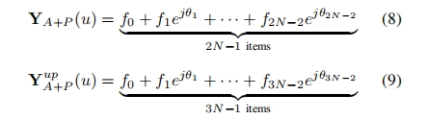
课程相关
3. 相位频谱在卷积中的作用
为了证明相位频谱的有效性，论文分析了卷积操作对频域特征的影响：
4. 理论推导的总结
使用相位频谱可显著增加频域中可学习的特征数量。
在卷积操作后，RGB图像与相位频谱的组合相比单独使用RGB图像，保留了更多伪造特征的信息。

Slide 10


THANKS

